Slide 1


Atividade 2 infraestrutura com docker
Alunos: Ana Julia, Laura Batista e Silvio Alexsander
Professor: Sales Filho
Disciplina: Administração de Sistemas Abertos

Slide 2
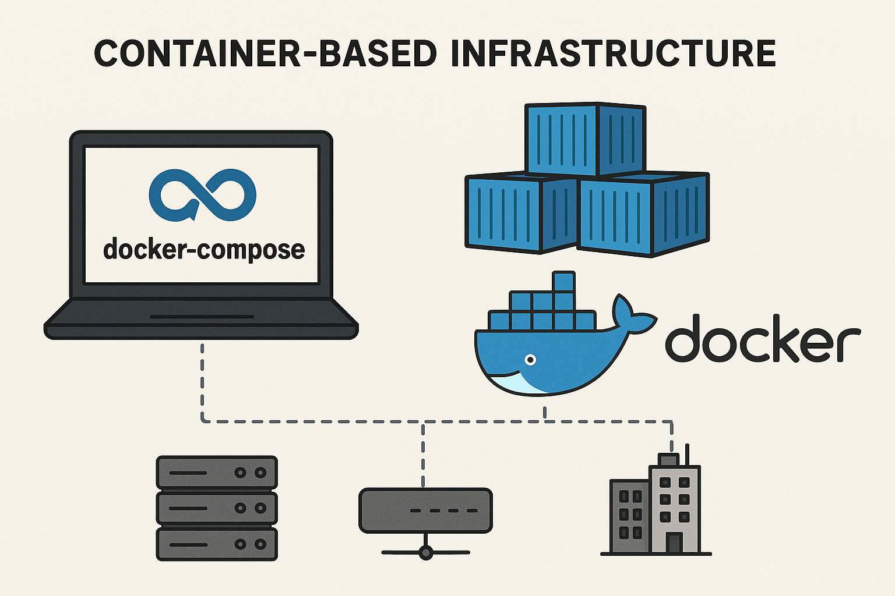
introdução
Apresentar a construção de uma infraestrutura baseada em contêineres utilizando Docker e Docker Compose.
Componentes principais:
Servidor DNS com zona primária
Servidor proxy reverso HTTP
Dois servidores web com páginas personalizadas

Slide 3

Conceitos teóricos
Servidor DNS com zona primária
DNS (Domain Name System): Responsável por traduzir nomes de domínios para endereços IP.
Zona primária: Base de dados principal de um domínio, armazenada no servidor DNS autoritativo.
Software utilizado (Bind9): Servidor DNS amplamente utilizado para criar zonas personalizadas.
Proxy reverso HTTP
Proxy reverso: Intermediário que recebe requisições do cliente e as encaminha para servidores internos.
Vantagens:
Balanceamento de carga
Cache de conteúdo
Segurança e anonimato
Software utilizado (Nginx): Usado para direcionar as requisições HTTP para os servidores web.
Servidores web com páginas personalizadas
Servidores Web: Responsáveis por hospedar e entregar páginas HTML ao navegador.
Exemplos utilizados: Apache HTTP Server, Nginx.
Páginas personalizadas: Conteúdo único em cada servidor para demonstrar o roteamento feito pelo proxy.

Slide 4

Objetivo da atividade
Criação de infraestrutura com Docker/Compose
Servidor Proxy reverso
Servidor DNS com zona primária
Servidor Web pagina personalizada

Slide 5
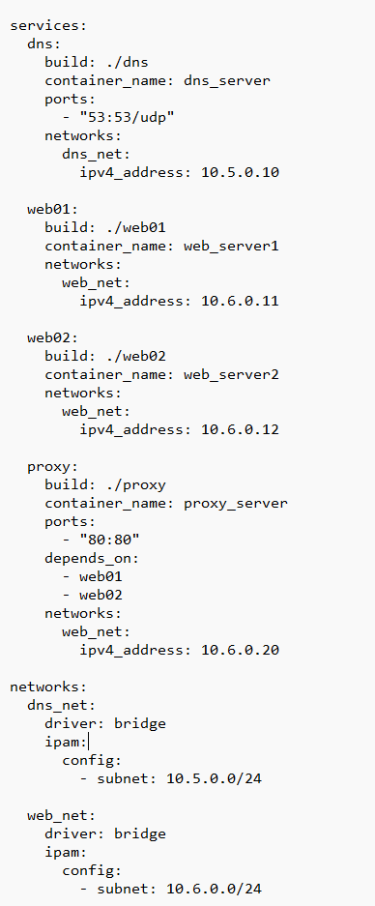
Criação de infraestrutura com Docker/Compose

Slide 6
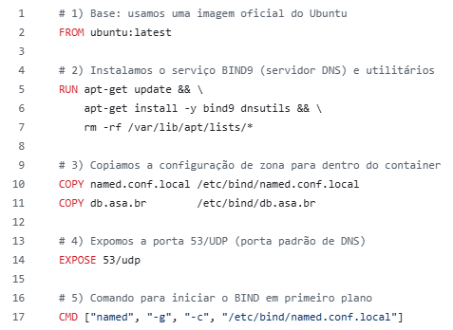
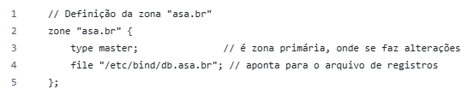
Servidor DNS com zona primária
Arquivo Dockerfile:
named.conf.local:

Slide 7
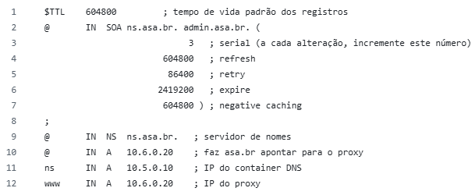
Servidor DNS com zona primária
db.asa.br:

Slide 8
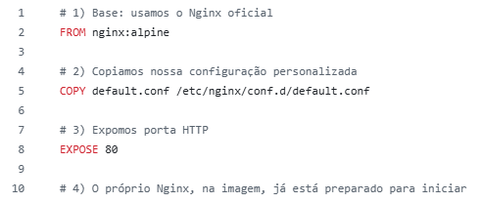
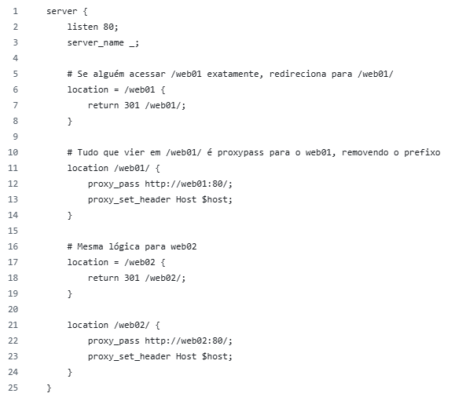
Servidor Proxy reverso
dockerfile:
default.conf:

Slide 9
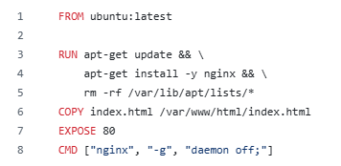
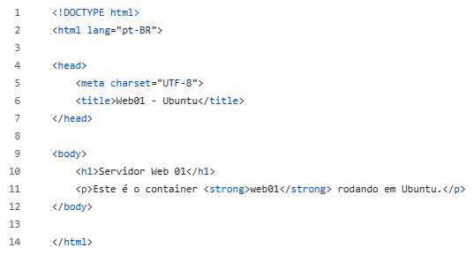
Servidor web 01
dockerfile:
index.htlm:

Slide 10
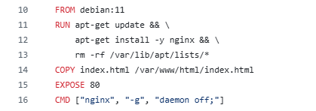
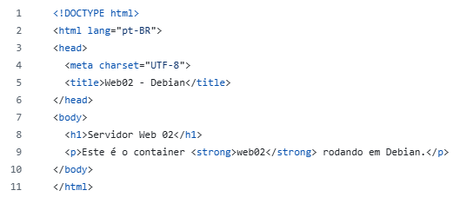
Servidor web 02
dockerfile:
index.htlm:

Slide 11
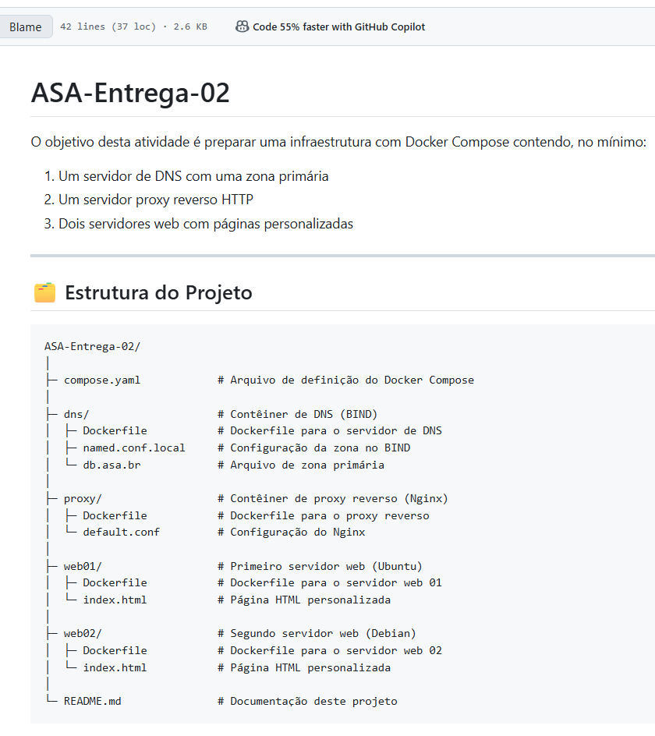
Link para repositório

Slide 12
Video

Slide 13
referências
https://www.docker.com/
https://chatgpt.com/
https://github.com/salesfilho
https://github.com/AJCMelo
https://github.com/laubatistaa
https://github.com/SilvioAlexsander
KUROSE, James F.; ROSS, Keith W. Redes de computadores: uma abordagem top-down. 6. ed. São Paulo: Pearson, 2013.

Slide 14
Obrigado

